Slide 1



`
..
ВСЕРОССИЙСКИЙ ОТКРЫТЫЙ УРОК
1 сентября 2025 года
на тему: «Действия в условиях различного рода чрезвычайных ситуаций, в том числе в местах массового пребывания людей, адаптации детей после летних каникул»

Slide 2


СОХРАНИ СЕБЕ ЖИЗНЬ!
Поздравляю Вас с началом нового учебного года, желаю отличных оценок, оптимизма и хорошего настроения! Сегодня мы поговорим о безопасности. В современной жизни человека подстерегает много угроз и опасностей: чрезвычайные ситуации, пожары, ДТП, преступность, терроризм…
Цель нашего сегодняшнего урока вспомнить правила безопасности жизнедеятельности в быту, в школе, дома, на улице, на природе. И если Вы будете соблюдать эти правила, это позволит сохранить здоровье и жизнь Вам и вашим близким.

Slide 3
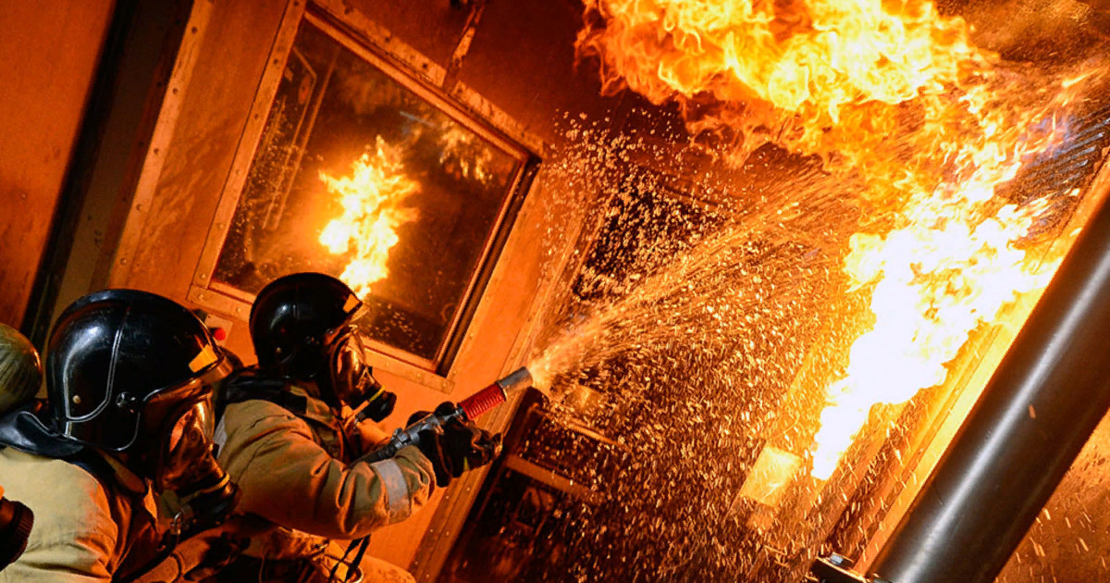
ПРАВИЛА ПОВЕДЕНИЯ
В СЛУЧАЕ ВОЗНИКНОВЕНИЯ ПОЖАРА
Пожары опасны тем, что приносят людям громадные убытки, а самое главное - уносят человеческие жизни. От одной непотушенной спички может сгореть целый дом. Лучшая защита от пожара - знание и соблюдение правил пожарной безопасности.

Slide 4
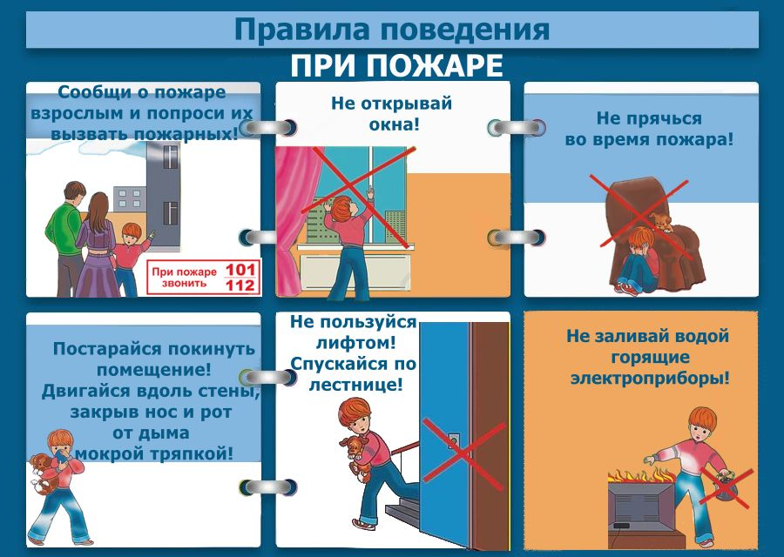

Slide 5
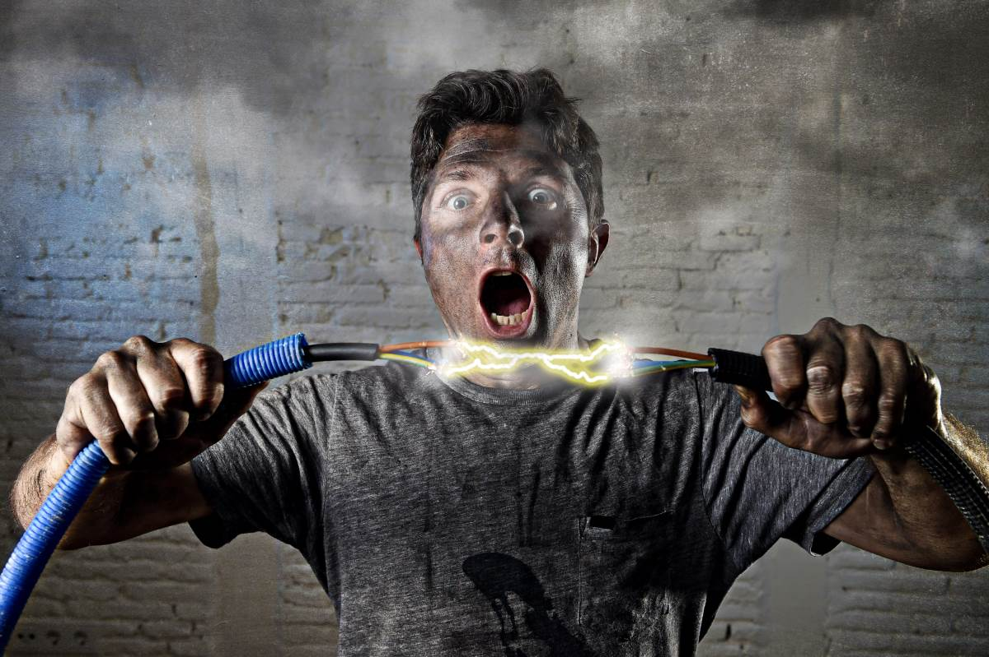
ПЕРВАЯ ПОМОЩЬ
ПРИ ПОРАЖЕНИИ ЭЛЕКТРИЧЕСКИМ ТОКОМ
Удар током относится к наиболее опасным бытовым и производственным несчастным случаям и всегда сопряжен с высокой смертностью. Неисправные электрические розетки и приборы могут привести к удару током различной степени. Как же оказать первую помощь пострадавшему?

Slide 6
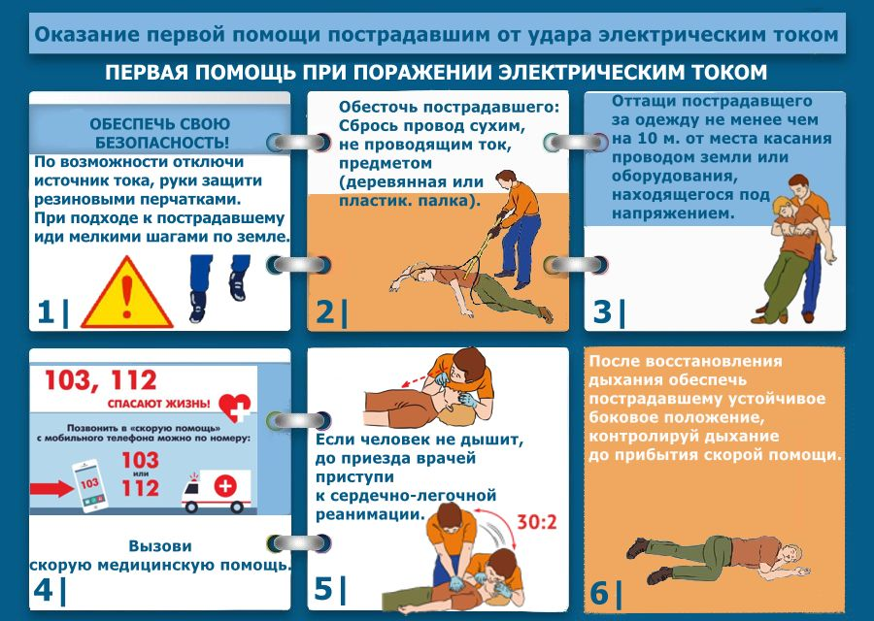

Slide 7
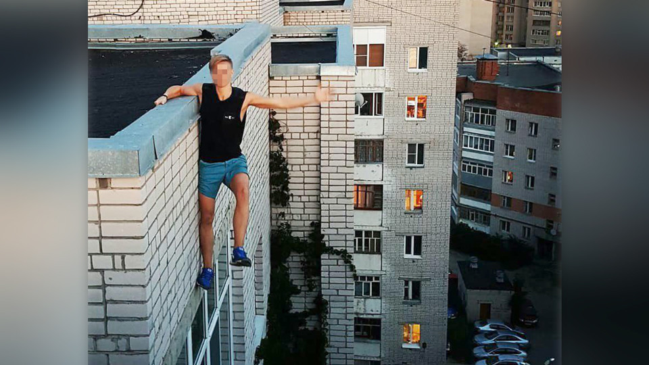
ВЫБИРАЙ БЕЗОПАСНОЕ СЕЛФИ!
Наверняка хотя бы раз в своей жизни вы оказывались в неординарных ситуациях. Стояли на краю обрыва, или на вершине горы, или вы ходили в открытое море. Кто-то из вас думает: « Как страшно!», а кто-то: « Ну где же телефон?! Такой кадр!». Люди погибают по глупости, делая селфи. Предлагаю вспомнить, чего нельзя делать, если вы делаете такое фото.

Slide 8
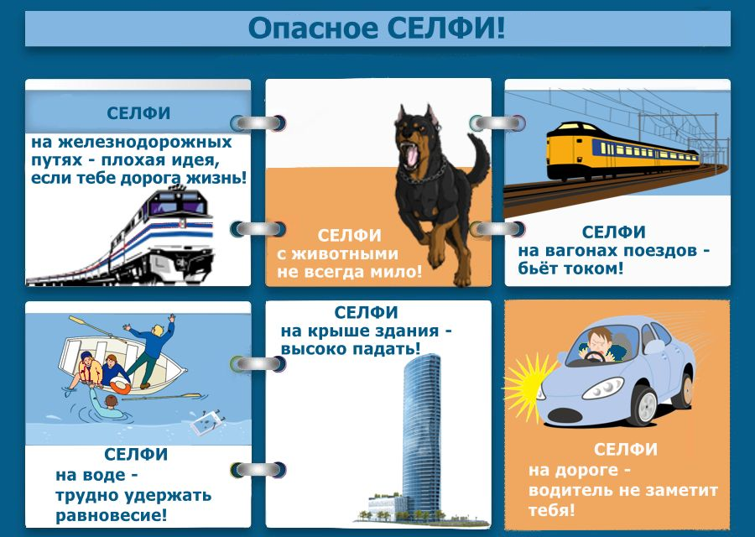
ВЫБИРАЙ БЕЗОПАСНОЕ СЕЛФИ!

Slide 9
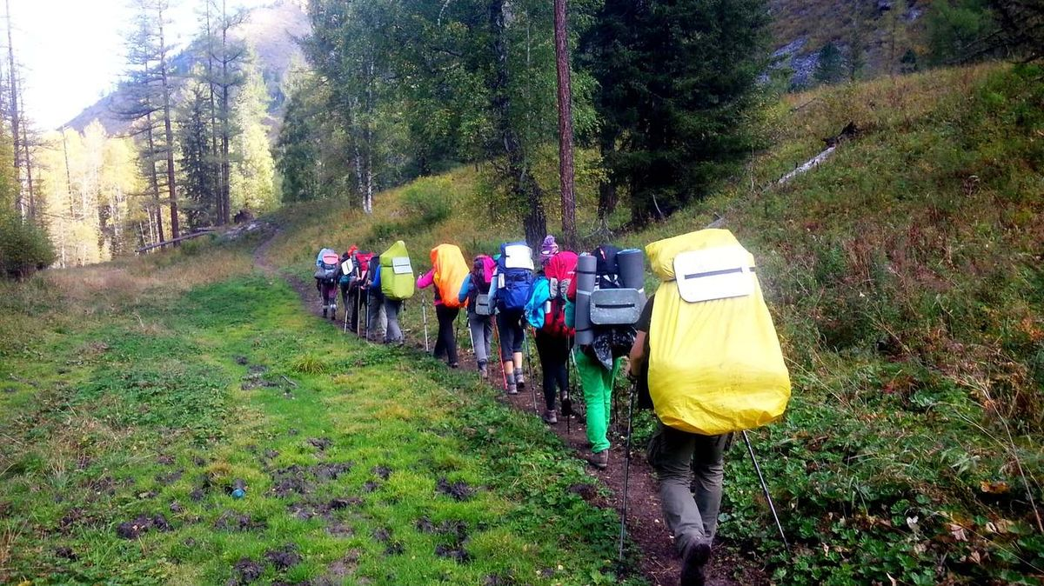
ПРАВИЛА ПОВЕДЕНИЯ
ПРИ ПОХОДЕ В ЛЕС!
До зимы ещё далеко. Многие отправляются в лес в поход, за грибами, ягодами, дикоросами. Если вдруг вы потерялись в лесу,
ГЛАВНОЕ ПРАВИЛО – НЕ ТЕРЯТЬ САМООБЛАДАНИЕ И ПОМНИТЬ СЛЕДУЮЩЕЕ…

Slide 10
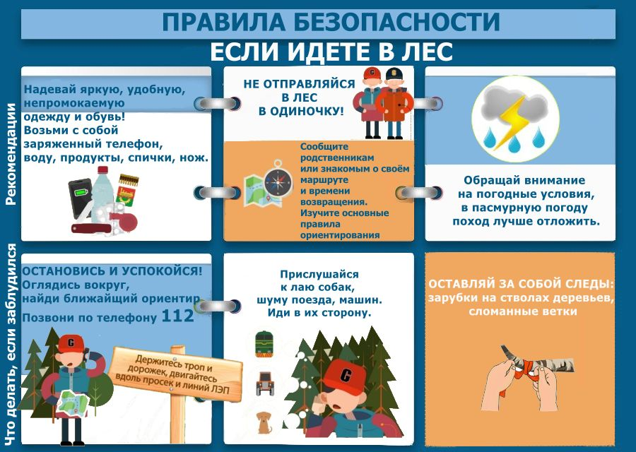

Slide 11
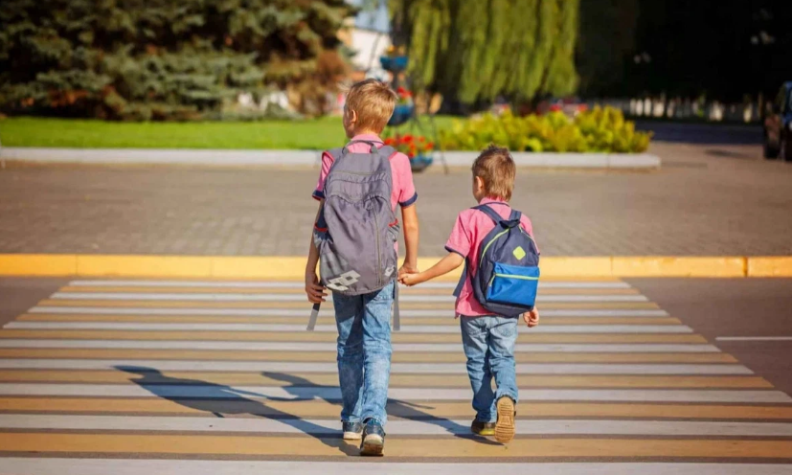
БЕЗОПАСНОЕ ПЕШЕХОДНОЕ ПОВЕДЕНИЕ
Пешеходы – это самые беззащитные участники дорожного движения. Помните, что дорожное движение начинается не со светофора на перекрестке, а с того момента, когда вы вышли из подъезда своего дома и отправились в школу. Чтобы ваша дорога всегда была безопасна, вспомним основные правила дорожного движения.

Slide 12
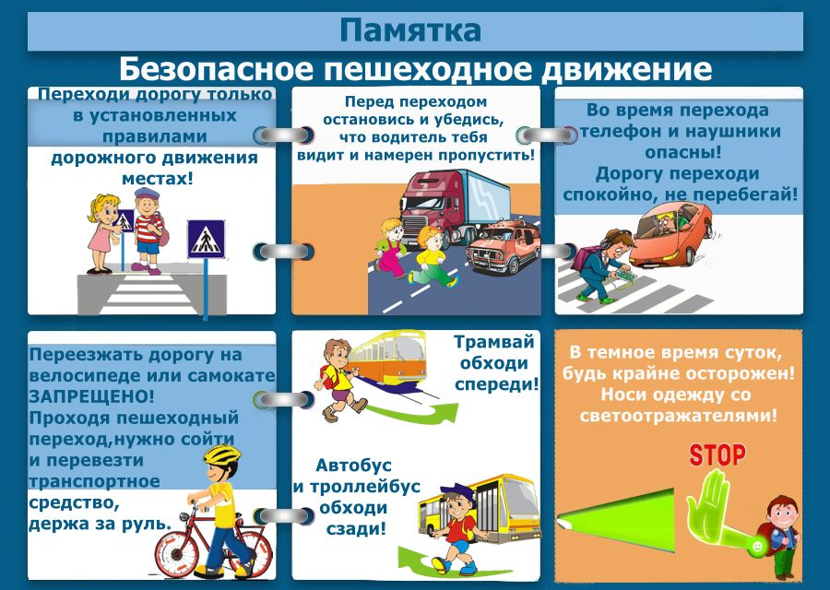

Slide 13
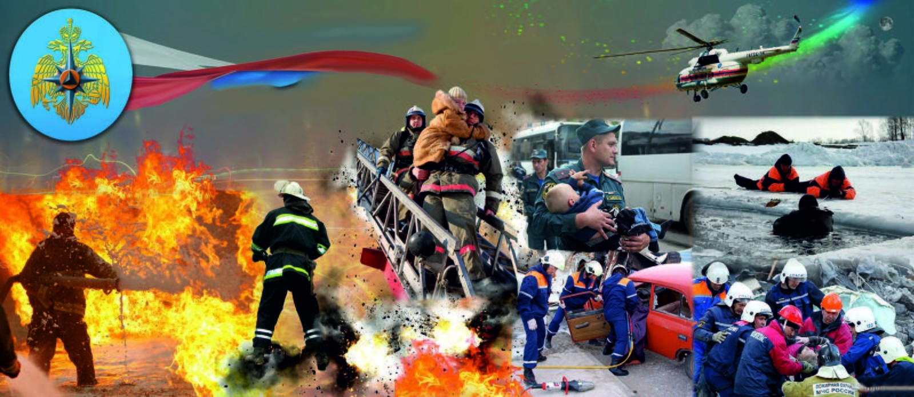
Мы с вами вспомнили правила безопасности жизнедеятельности дома, на дороге, в лесу и т.д. Напоминаю Вам, что в настоящее время, защита населения возложена на службу МЧС России - Министерство Российской Федерации по делам гражданской обороны, чрезвычайным ситуациям и ликвидации последствий стихийных бедствий.
МЧС – это прежде всего люди, которые окажут помощь в любой ситуации: закрылась входная дверь и вы не можете войти домой; случился пожар, наводнение; разбился самолет; произошла крупная автомобильная авария; собака застряла в заборе и т.д…
МЧС всегда рядом и придет к Вам на помощь!
Только наберите телефон СЛУЖБЫ СПАСЕНИЯ!!!

Slide 14

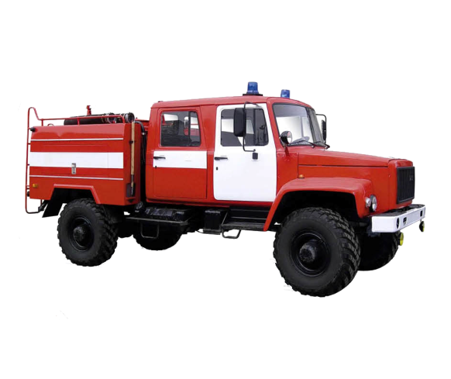
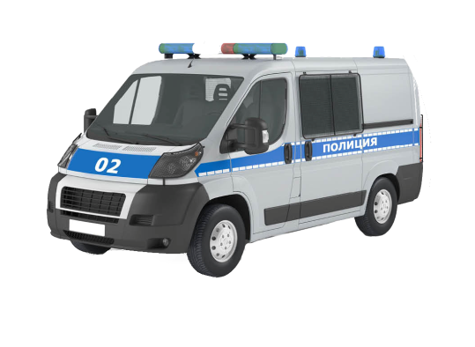
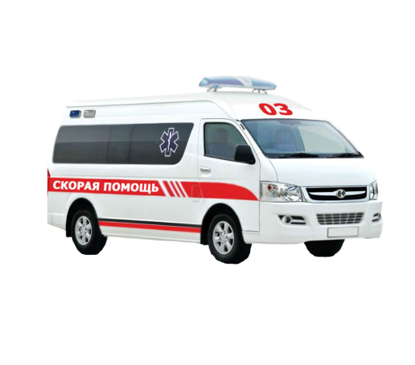
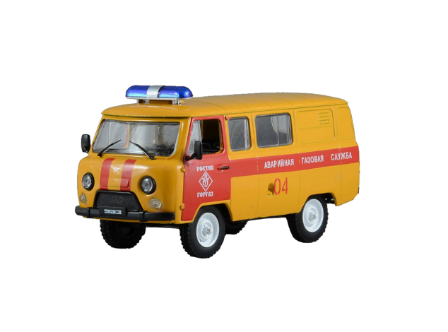
101
102
103
104

Slide 15
Спасибо за внимание!

